Slide 1




INTERVENCIÓN
TÉCNICA JURÍDICA

Slide 2

VIOLENCIA
SEXUAL
Son conductas que están señaladas en el Código Penal como tipos penales que protegen la libertad y seguridad sexual y el normal desarrollo psicosexual de niñas, niños y adolescentes o personas incapaces.

Slide 3
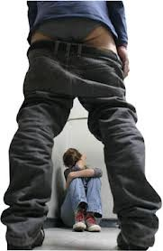

Violación

Slide 4
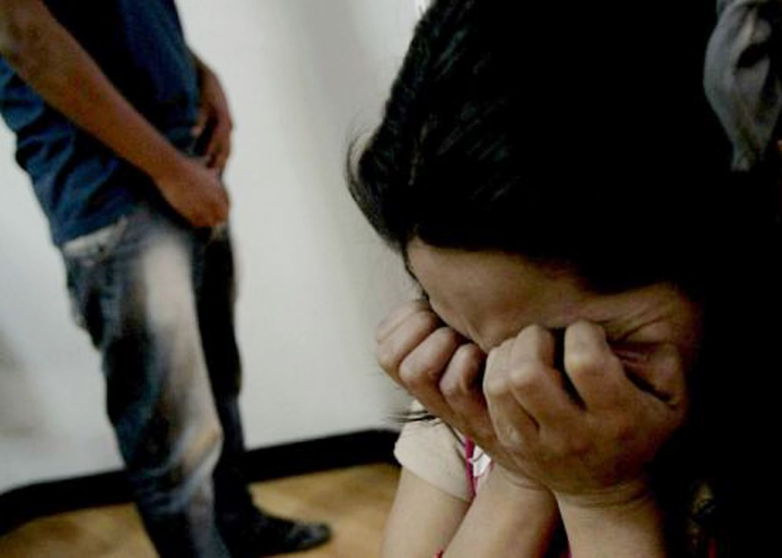
Violación
Artículo 171. A quien por medio de la violencia física o moral realice cópula con persona de cualquier sexo, se le impondrá prisión de ocho a veinte años y de seiscientos a mil días multa. Se entiende por cópula, la introducción del pene en el cuerpo humano por vía vaginal, anal o bucal.
Si entre el activo y el pasivo de la violación existiera un vínculo matrimonial, de concubinato o de pareja, se impondrá la pena prevista en este artículo, en estos casos el delito se perseguirá previa querella.
Se sancionará con las mismas penas a quien introduzca por vía vaginal o anal cualquier elemento, instrumento o cualquier parte del cuerpo humano, distinto al pene, por medio de la violencia física o moral o sin el consentimiento de la víctima.

Slide 5
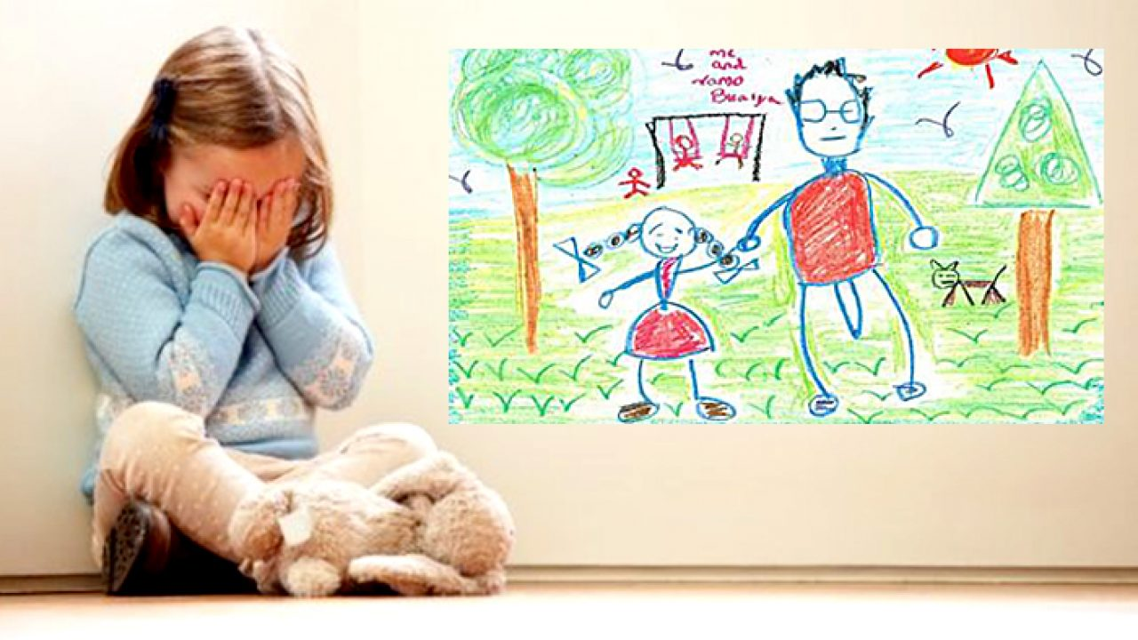
Violación en niños

Slide 6
Artículo 172. Se aplicarán de diez a treinta años de prisión a quien:
I.- Realice cópula con persona menor de catorce años de edad o con persona que no tenga la capacidad de comprender el significado del hecho o por cualquier causa no pueda resistirlo; o
II.- Introduzca por vía anal o vaginal cualquier elemento, instrumento o cualquier parte del cuerpo humano distinto del pene en una persona menor de catorce años de edad o persona que no tenga capacidad de comprender el significado del hecho, o por cualquier causa no pueda resistirlo.
Si se ejerciera violencia física o moral, la pena prevista se aumentará en una mitad.
Si el delito fuere cometido previa suministración de algún estupefaciente o psicotrópico a la víctima, en contra de su voluntad o sin su conocimiento, la pena se aumentará en dos terceras partes. pena se aumentará en dos terceras partes.

Slide 7

Abuso sexual

Slide 8

Abuso Sexual
Artículo 173. A quien sin consentimiento de una persona y sin el propósito de llegar a la cópula, ejecute en ella un acto sexual, la obligue a observarlo o la haga ejecutarlo, se le impondrán de seis meses a seis años de prisión y de cien a trescientos días multa.
Si se hiciere uso de violencia física o moral, la pena prevista se aumentará en una mitad.
Este delito se perseguirá previa querella, salvo que concurra violencia o se trate de personas menores de edad o que no tenga la capacidad de comprender el significado del hecho.

Slide 9
Abuso Sexual en menores de edad
Artículo 174. A quien sin el propósito de llegar a la cópula ejecute un acto sexual en una persona menor de catorce años o persona que no tenga la capacidad de comprender el significado del hecho o que por cualquier causa no pueda resistirlo, o la obligue a observar o ejecutar dicho acto, se le impondrán de tres a diez años de prisión y de doscientos a cuatrocientos días de multa.
Si se hiciere uso de violencia física o moral, la pena prevista se aumentará en una mitad. Si el delito fuere cometido previa suministración de algún estupefaciente o psicotrópico a la víctima, en contra de su voluntad o sin su conocimiento, la pena se aumentará en dos terceras partes.

Slide 10
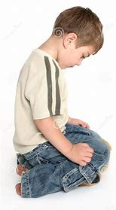

EMOCIONES QUE SE PUEDEN EXPERIMENTAR
DURANTE EL ABUSO SEXUAL INFANTIL
CULPA
VERGÜENZA
DESCONFIANZA
CONFUSIÓN
MIEDO
ENOJO
LA VIOLENCIA SEXUAL INFANTIL
PUEDE PREVENIRSE

Slide 11
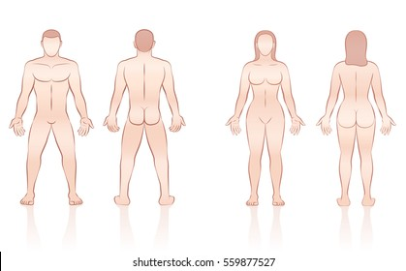
Partes sexuales y erógenas

Slide 12
AGRAVANTES
Artículo 175. Las penas previstas para la violación y el abuso sexual, se aumentarán en dos terceras partes, cuando fueren cometidos:
I.- Con intervención directa o inmediata de dos o más personas;
II.-Quebrantando la fe que expresa o tácitamente nace de cualquier relación que inspire confianza y respeto;
III.-Por quien desempeñe un cargo o empleo público o ejerza su profesión o posición que le conceda cualquier tipo de autoridad laboral, académica o religiosa, utilizando los medios o circunstancia que su cargo o situación personal le proporcionen. Además de la pena de prisión, el sentenciado será, en su caso, destituido del cargo o empleo o suspendido por el término de cinco años en el ejercicio de dicha profesión;
IV.-Ejerciendo sobre la víctima actos que revistan un carácter particularmente degradante o vejatorio;
V.-Encontrándose la víctima a bordo de un vehículo de servicio público;
VI.-En despoblado o lugar solitario; o
VII.- Por personas con quien la víctima tenga un vínculo matrimonial, de parentesco por consanguinidad, afinidad o civil; con quien tenga o haya tenido alguna relación afectiva o sentimental de hecho.

Slide 13

Hostigamiento Sexual
Artículo 176. Se impondrá de seis meses a dos años de prisión y de treinta a noventa días multa y, en su caso, destitución del empleo, profesión u oficio relacionado con la conducta punible, a quien sin llegar a la violación o al abuso sexual, realice a otra persona, sin su consentimiento, algún acto lascivo o de connotación sexual valiéndose de su posición jerárquica o autoridad derivada de la relación laboral, docente, religiosa, doméstica o cualquiera otra que implique subordinación.
Si la persona hostigadora fuera servidora pública, docente o ministro de culto, se impondrá de diez meses a tres años de prisión y de ciento cincuenta a trescientos días multa, se le destituirá y se le inhabilitará hasta por cinco años para ejercer el cargo, profesión u oficio relacionado con la conducta punible.
Cuando la víctima estuviese bajo su guarda y custodia, además de las penas señaladas en el presente artículo, esta se perderá.

Slide 14
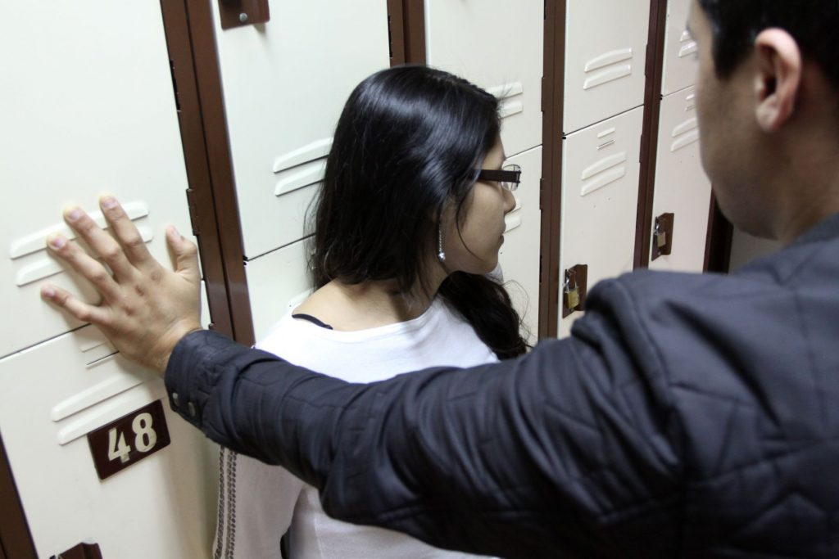
Acoso Sexual
Artículo 176 Bis. Se le impondrá de seis meses a dos años de prisión y de treinta a sesenta días multa, a quien sin llegar a la violación o al abuso sexual, realice a otra persona, sin su consentimiento, algún acto lascivo o de connotación sexual.
Artículo 176 Ter. Las sanciones referidas en los artículos 176 y 176 Bis, se aumentarán en una mitad cuando el delito se cometa en contra de persona menor de edad o de quien no tenga capacidad de comprender el significado del hecho o que por cualquier causa no pueda resistirlo.

Slide 15

Estupro
Artículo 177. A quien tenga cópula con persona mayor de catorce y menor de dieciocho años, obteniendo su consentimiento por medio de cualquier tipo de engaño, se le impondrá de dos a seis años de prisión y multa de treinta a ochenta veces el valor diario de la Unidad de Medida y Actualización.
Este delito se perseguirá previa querella.

Slide 16
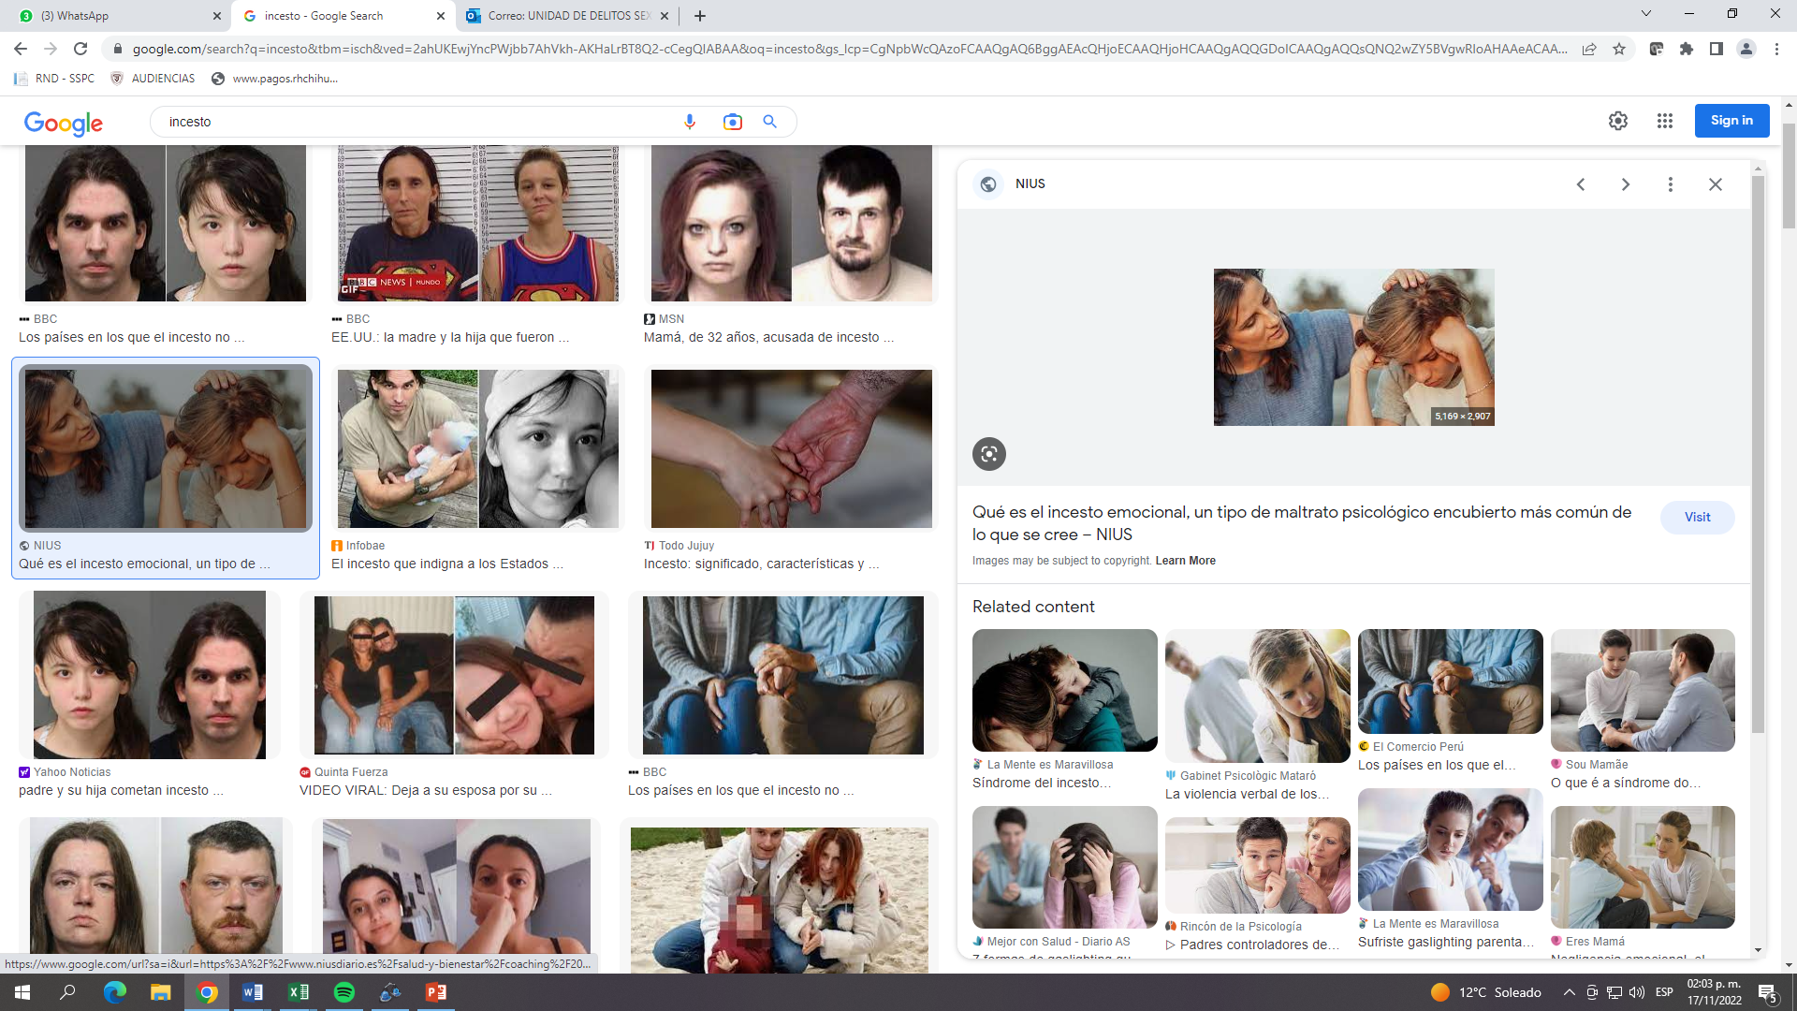
Incesto
Artículo 178. La cópula entre ascendientes y descendientes consanguíneos en línea recta o entre hermanos, se sancionará con prisión o tratamiento en libertad de uno a seis años.
Artículo 179. Cuando a consecuencia de la comisión de alguno de los delitos previstos en el presente Título resulte descendencia, la reparación del daño comprenderá, además, el pago de alimentos para ésta, en los términos que fija la legislación civil.

Slide 17
Contra la intimidad sexual (Sexting)
Artículo 180 Bis. A quien reciba u obtenga de una persona, imágenes, textos o grabaciones de voz o audiovisuales de contenido erótico o sexual y las revele o difunda sin su consentimiento y en perjuicio de su intimidad, se le impondrá de uno a cinco años de prisión y de cien a doscientos días de multa.
Las penas a que se refiere el presente artículo, se aumentarán en una mitad cuando el delito se cometa en contra de una persona menor de catorce años o que no tenga la capacidad de comprender el significado del hecho o que por cualquier causa no pueda resistirlo, aun y cuando mediare su consentimiento.
A quien sin haber recibido u obtenido de la víctima imágenes, textos o grabaciones de voz o audiovisuales de contenido erótico o sexual, y a sabiendas de que la información fue revelada y difundida sin el consentimiento de la víctima y aun así la difunde, se le impondrá de noventa a ciento ochenta días de trabajo a favor de la comunidad. Si la víctima es de las contempladas en el párrafo anterior, además de trabajo a favor de la comunidad, se le impondrá de seis meses a dos años de prisión.

Slide 18
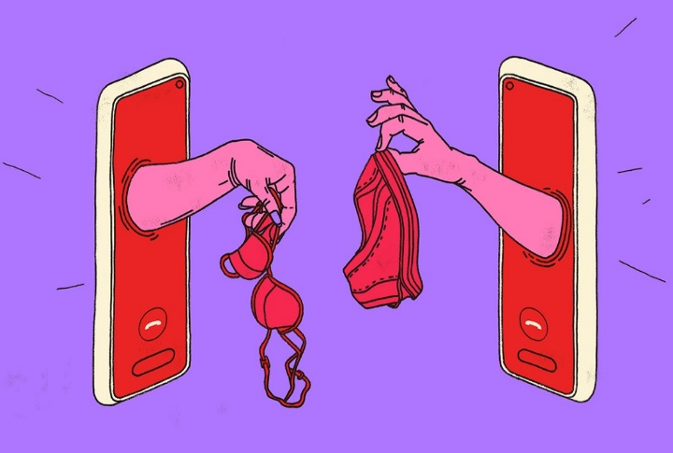
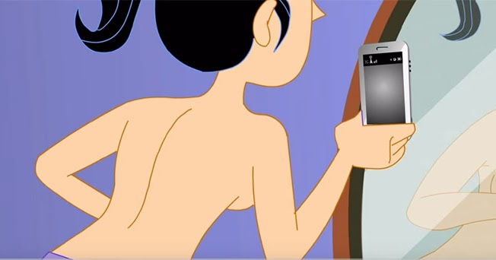
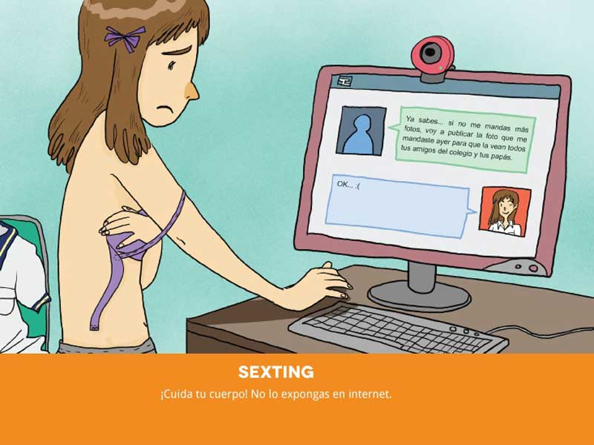


Slide 19

Inteligencia Artificial
Artículo 180 Ter. A quien mediante el uso de las tecnologías de la información y la comunicación o cualquier otro medio, simule la apariencia de una persona, en imágenes o grabaciones de voz o audiovisuales de contenido erótico o sexual, que haga presumir la aparición de la víctima en dicho contenido y lo revele o difunda sin el consentimiento de la víctima, se le impondrá de uno a tres años de prisión y de cien a doscientos días de multa.

Slide 20

“INVESTIGACIÓN
EN ACCIÓN”
“GRACIAS”

